Slide 1
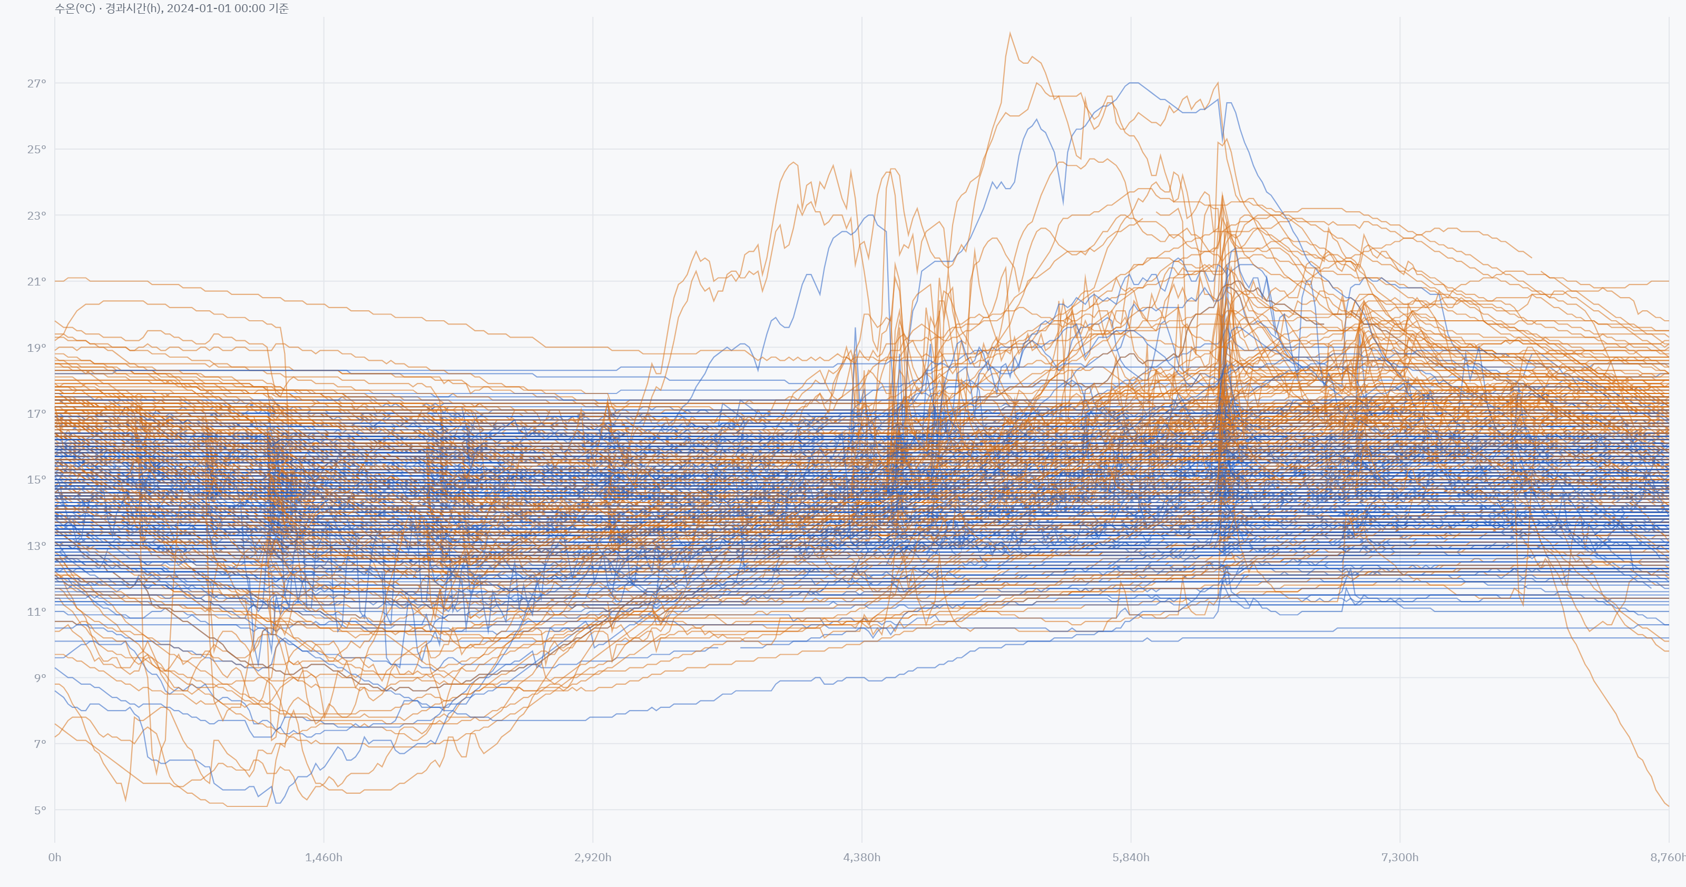
자료는 많다. 그러나 아직 읽히지 않는다.
국가관리관측망 2024년 지하수 수온 · 1,112개 시계열을 한 화면에 겹친 모습 (인터랙티브 탐색기 캡처)
암반 712
충적 400
930
여름철 20°C 이상 급변·극단값
관측소
암반 712 · 충적 400 관정
1,112
시계열
2024년 일 단위 수온
13–17°C 띠에 수백 개가 겹침
40.7만
관측값
수온 1개 항목, 1년치만
9년 × 3항목
연중 일직선 = 센서 고착 의심
원자료 범위
2016–2024 · 수위·수온·전기전도도
182만
겹친 띠·튀는 선·일직선이 뒤섞여 있어, 어느 지점이 정상이고 어느 값이 이상인지 이 상태로는 판별할 수 없다.
등록 관정
2025 지하수 조사연보, 17개 시도
Notes:
자료 출처: 국가관리관측망(2024).xlsx, 국가관리측정망 상세제원.xlsx, 2025 지하수 조사연보. 차트는 국가관리관측망_2024_수온_인터랙티브.html 캡처.

Slide 2







체계적인 분석 체계가 먼저 필요한 이유
원자료를 그대로 쓰면 통계도, 지도도, 잠재량도 신뢰할 수 없다
양이 많다
구조가 흩어져 있다
검증되지 않은 품질
원자료 830 MB 이상 (zip·xlsx 40여 개 파일)
관측망 연도별 9개 파일 × 수위·수온·전기전도도
조사연보 17개 시도 파일, 등록 관정 182만 개
상세제원 44개 속성 (좌표·표고·심도·케이싱 등)
연도별·시도별로 파일이 나뉘어 통합 없이는 비교 불가
좌표가 도분초 문자열, 관정 33%는 좌표 결측
암반/충적 구분·센서 심도가 별도 파일에 분리
센서 심도 10·20·30 m에 집중, 명칭 규칙 불일치
연중 값이 전혀 변하지 않는 고정 시계열 132개 (12%)
하루 1°C 이상 급변 64개, 그중 20개가 9/21–22 호우에 집중
극단값 7개 (예: 5.2 → 27.0°C), 결측 과다 11개
수온 범위 5.1–28.5°C, 정상·이상 경계가 정의되지 않음
정제 없이 연평균을 내면 8곳 중 1곳은 센서 고착값을 그대로 포함한다. 체계적 파이프라인이 결과 신뢰의 전제다.
›
›
›
① 수집·통합
② 정제·QC
③ 표준화
④ 분석·산출
연도·시도별 파일 통합
고정·급변·극단·결측 판별
좌표 변환, 관정 구분·심도 결합
시계열·보간·잠재량 산정
Notes:
근거: 수온분석 보고서 v1.7 4장(데이터 품질 검토), 3.5절·3.8절, 5.6절(좌표 결측 33%).

